Slide 1

Člověk a jeho svět
Člověk a jeho svět
Moje vlast, moje bydliště
České pověsti s gramatikou
VY_32_INOVACE_19
Sada 9
Základní škola T. G. Masaryka, Český Krumlov, T. G. Masaryka 213
Vypracovala: Mgr. Zlatuše Petříková, 08 - 2011

Slide 2

Anotace:
Předmět: : Já a svět. V rámci mezipředmětových vztahů lze zařadit materiál do hodin českého jazyka.
Ročník: 3.
Využití materiálu: pověsti a pravopis
Forma výuky: rozhovor s testem
Pomůcky: počítač, dataprojektor, sešity

Slide 3
Jaké znáš české pověsti?
Která z nich se ti nejvíc líbí?

Slide 4
Podtrhni ta písmena, která musí být velká:
KNĚŽNA LIBUŠE, PRAOTEC ČECH,
BIVOJ S KANCEM, SOCHA GOLEMA, BRUNCVÍK A LEV, SESTRY KAZI A TETA A LIBUŠE, BRATŘI ČECH A LECH, HORA ŘÍP, HORA BLANÍK

Slide 5
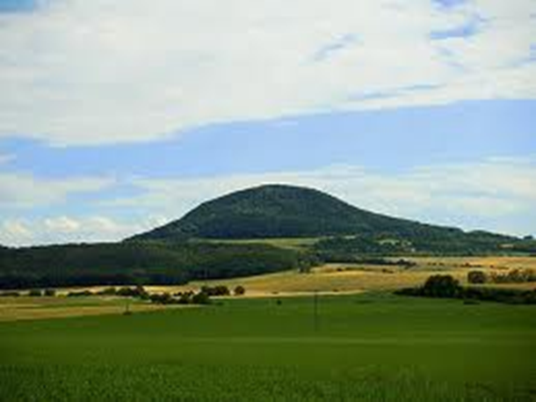
Napiš správně:
PRAOTEC ČECH PŘIŠEL NA HORU ŘÍP.

Slide 6
Zkontroluj si svůj text. Zvládl jsi ho?
Takto je to správně:
Praotec Čech přišel na horu Říp.

Slide 7
Citace:
http://office.microsoft.com
Fotky z přírody [online]. 2009 [cit. 2011-08-22]. čistá příroda. Dostupné z WWW: <http://www.stavela.cz/osobni/fotogalerie/priroda/fotky-z-prirody.html>.

